Slide 1

Бюджет
Грабовского сельсовета на 2024 год и на плановый период 2025 и 2026 годов
Бюджет для граждан

Slide 2

Бюджет – план доходов и расходов для обеспечения обязательств государства, закрепленных в Конституции Российской Федерации.
Бюджетная система Российской Федерации
федеральный бюджет
бюджеты государственных внебюджетных фондов Российской Федерации
бюджеты субъектов Российской Федерации
бюджеты территориальных государственных внебюджетных фондов
местные бюджеты
Бюджет для граждан
бюджеты городских округов
бюджеты муниципальных районов
бюджеты городских и сельских поселений

Slide 3
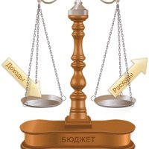

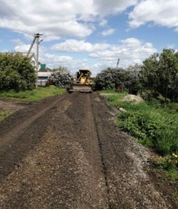

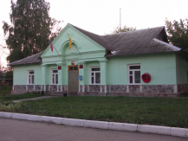
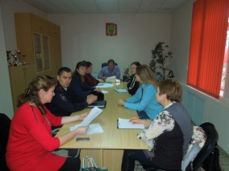
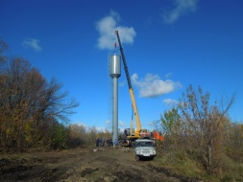
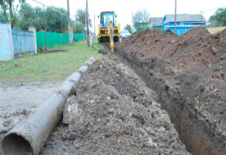
Основные понятия
ДОХОДЫ БЮДЖЕТА - поступающие в бюджет денежные средства
РАСХОДЫ БЮДЖЕТА - выплачиваемые из бюджета денежные средства
НАЛОГИ – часть доходов граждан и организаций, которые они обязаны заплатить государству (например, налог на доходы физических лиц, налог на прибыль, налог на имущество физических лиц, земельный налог и др.)
НЕНАЛОГОВЫЕ ДОХОДЫ – платежи в виде штрафов, санкций за нарушение законодательства, платежи за пользование имуществом государства, средства самообложения граждан
БЕЗВОЗМЕЗД-НЫЕ ПОСТУПЛЕ-НИЯ – средства, которые поступают в бюджет безвозмездно (денежные средства, поступающие из вышестоящего бюджета (например, дотация из областного бюджета), а также безвозмездные перечисления от физических и юридических лиц)
на культуру
Бюджет для граждан
на национальную экономику
на национальную оборону
на обще-государственные вопросы
на жилищно-коммунальное хозяйство

Slide 4
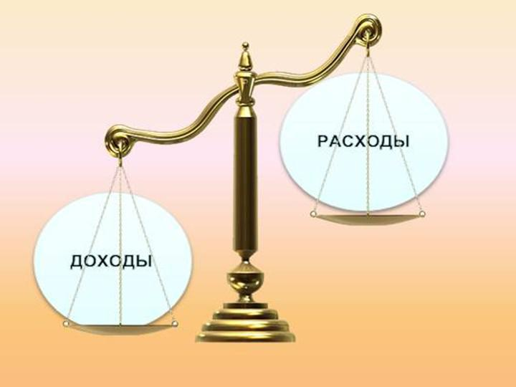
Основные понятия
ДОХОДЫ < РАСХОДЫ = ДЕФИЦИТ БЮДЖЕТА
НЕДОСТАЮЩИЕ СРЕДСТВА БЕРУТ
В ДОЛГ ИЛИ
ИЗ НАКОПЛЕНИЙ
ДОХОДЫ > РАСХОДЫ = ПРОФИЦИТ БЮДЖЕТА
ИЗЛИШКИ СРЕДСТВ НАПРАВЛЯЮТ
В НАКОПЛЕНИЯ
Бюджет для граждан
Бюджет составляется, как правило, на три года – очередной финансовый год и плановый период
Очередной финансовый год – год, на который составляется бюджет (2024 год)
Плановый период – два года, следующих за очередным финансовым годом (2025 и 2026 годов)

Slide 5
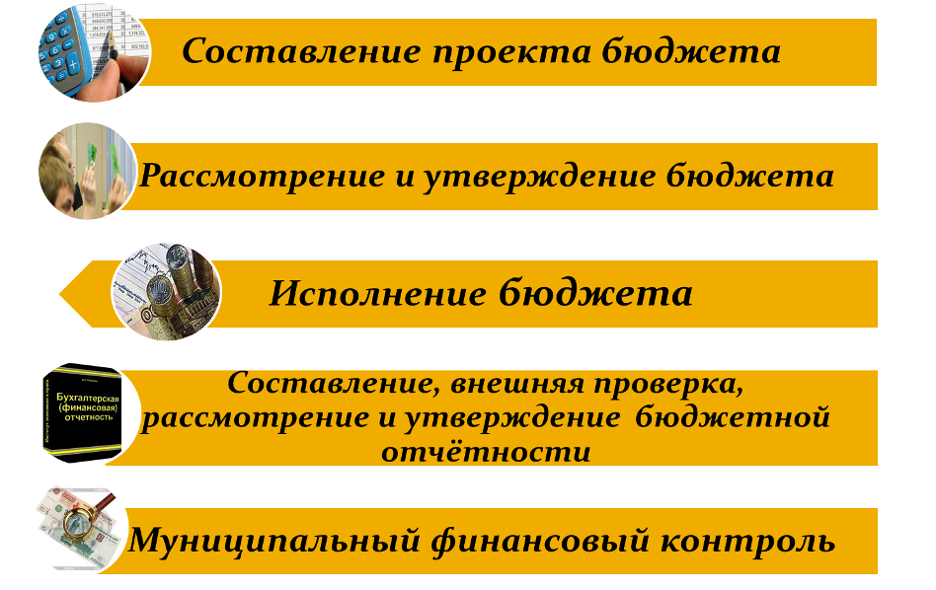
Стадии бюджета
Бюджет для граждан

Slide 6
Нормативно – правовые акты, при формировании бюджета на 2024 год и плановый период 2025 и 2026 годов
Положение о бюджетном устройстве и бюджетном процессе в Грабовском сельсовете Бессоновского района Пензенской области, утвержденное решением от 25.03.2022г. № 191-38/3
Муниципальные программы Грабовского сельсовета:
1. Развитие муниципальной службы Грабовского сельсовета
2.Управление муниципальными финансами, муниципальным долгом, муниципальной собственностью Грабовского сельсовета
3.Социальная поддержка граждан Грабовского сельсовета
4. Комплексная программа модернизации и реформирования жилищно-коммунального хозяйства Грабовского сельсовета
5. Обеспечение функционирования транспортной инфраструктуры Грабовского сельсовета 6.Обеспечение общественного порядка и противодействие преступности в Грабовском сельсовете
7.Комплексное развитие сельской территории Грабовского сельсовета
Прогнозный план приватизации муниципального имущества муниципального образования Грабовский сельсовет на 2024 год и плановый период 2025 и 2026 годов, утвержденный решением от 17.11.2023 г. №301-58/3
Основные направлениях бюджетной политики и налоговой политики Грабовского сельсовета на 2024 год и на плановый период 2025 и 2026 годов, одобренные постановлением №322 от 31.10.2023г.
Прогноз социально-экономического развития Грабовского сельсовета на 2024 год и на плановый период 2025 и 2026 годов, одобренный постановлением №327 от 08.11.2023г.
Бюджет для граждан

Slide 7

Основные характеристики бюджета
Грабовского сельсовета
тыс.рублей
Период | Доходы бюджета | Расходы бюджета | Дефицит/ профицит (-/+)
2024 год | 37895,6 | 37895,6 | 0
2025год | 33718,2 | 33718,2 | 0
2026 год | 41179,9 | 41179,9 | 0
Бюджет для граждан

Slide 8

Структура доходной части бюджета Грабовского сельсовета
Бюджет для граждан

Slide 9
Функциональное распределение расходов
бюджета Грабовского сельсовета
Бюджет для граждан

Slide 10
Расходы бюджета Грабовского сельсовета в разрезе муниципальных программ (тыс.руб)
№ п/п | Наименование муниципальных программ | 2024год | 2025 год | 2026год
1 | Развитие муниципальной службы Грабовского сельсовета | 7 755,5 | 7 561,6 | 7 660,0
2 | Управление муниципальными финансами, муниципальным долгом, муниципальной собственностью Грабовского сельсовета | 791,5 | 624,2 | 640,4
3 | Социальная поддержка граждан Грабовского сельсовета | 89,0 | 89,9 | 93,5
4 | Комплексная программа модернизации и реформирования жилищно-коммунального хозяйства Грабовского сельсовета | 5 868,6 | 2 614,9 | 2 140,4
5 | Обеспечение функционирования транспортной инфраструктуры Грабовского сельсовета | 23 092,2 | 22 379,7 | 29 827,1
6 | Обеспечение общественного порядка и противодействие преступности в Грабовском сельсовете | 20,0 | 20,0 | 20,0
7 | Комплексное развитие сельской территории Грабовского сельсовета | - | - | -
8 | Непрограммные расходы Грабовского сельсовета | 278,8 | 60,0 | 60,0
Бюджет для граждан

Slide 11
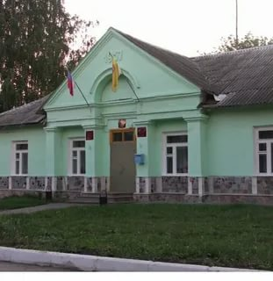
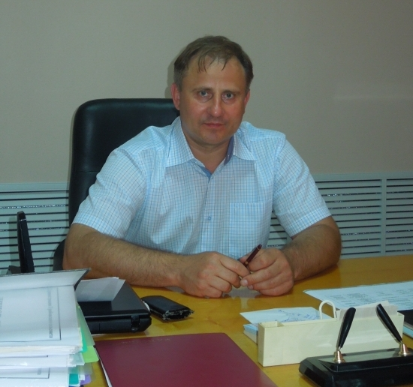
спасибо за внимание
Представленная информация предназначена для широкого
круга пользователей и будет интересна и полезна студентам, педагогам, врачам, молодым семьям, пенсионерам и другим категориям населения, так как бюджет поселения затрагивает интересы каждого жителя
с.Грабово и с.Чертково
Бюджет для граждан
Мы постарались в доступной и понятной форме для граждан, показать основные показатели бюджета поселения

